Slide 1
欢迎参加龙架构双周会
编辑权限申请
计划好主讲的议题和大致用时
在本文档申请编辑权限且附上简短的申请理由
在龙架构双周会交流群中 @群主 或 管理员 获取权限
向 loongarch@whlug.cn 发送主题为龙架构双周会报告的邮件
邮件内请简要说明您将要报告的内容，我们将在收到邮件后同您取得联系，为您提供文档的编辑权限
内容编辑
请在对应的议题版块下添加您想要分享的内容
若无对应议题，请直接在幻灯片其他议题最前方添加
快速报告一页控制在 3 分钟以内，报告期间请勿讨论发言
专题报告 15~30 分钟，分享结束后可讨论交流

Slide 2



龙架构双周会
2025 年 9 月 14 日・第 20 次

Slide 3

会前注意事项

Slide 4
会前注意事项
本次会议仅涉及软件技术课题
关于龙芯相关的硬件产品，除官方层面已解禁的消息及本文档内 可公开的消息外，其他均不作任何回应
本次会议与股市无关，不构成任何投资建议
Notes:
LiarOnce：本页应保持展示至少5分钟后继续会议

Slide 5
快速报告
龙架构上游动向

Slide 6
GCC
16 字节 CAS 操作 ICE 问题修复和语义问题修复均已通过审查并推入 GCC 主线，后续将在此基础上为 libatomic 加入基于 ifunc 的动态调用支持
在 GCC 主分支和 15 分支中发现基于 bstrins 指令的优化在特定情况下可生成错误代码，修复已通过本地测试并提交，待评审
为了支持 highway 等项目实现运行时根据 CPU 特性决定是否启用架构特定优化，需要放松函数内联时对调用者和被调用者架构特性的一致性检查
xry111

Slide 7
Rust
修复上次会议提到的，基于链接器插件 (linker plugin) 的链接时优化 (LTO) 导致即使指定了 -C target-feature=-lsx 也会生成 LSX 代码的问题
xry111

Slide 8
Go
群友发现 Go 内部链接器缺乏 R_LARCH_CALL36 支持，导致与 medium 代码模型的外部代码链接失败
xen0n 正在解决CC
xen0n

Slide 9
Python
uv、ruff 等流行工具的维护公司 Astral 经过法律咨询，确认可以接受龙架构相关贡献，遂合并了 uv、python-build-standalone、ruff 等项目的适配
美国实体清单相关法条明确豁免了开源软件
但之后，维护者审计到所用的 loong64 trixie 基础镜像缺少自动化溯源信息等，遂回退了相关 PR
Astral 希望第一方提供的二进制能被完整溯源
待查证 & 解决
xen0n

Slide 10
Firefox & Highway
据用户报告，Firefox 主分支（对应未来的 144 版本）在 龙架构上构建失败，排查出了 3 个独立的问题：
构建系统没有将 sys/single_threaded.h 正确标记为系统头文件，导致对该文件声明的变量启用了仅适用于 Firefox 内部符号的优化
更新 Highway 时未在构建系统加入新增的龙架构向量优化文件
由于代码体积增加，需要加入 -mcmodel=medium
另外，在排查上述问题时，发现单独构建 Highway 时会无条件启用 LASX，已提交修复使之改用动态探测
如无特殊情况，不要往上游提交无条件启用 LASX 的代码
xry111

Slide 11
Linux 内核（loongarch 列表）
cuitao
移除 KVM 代码中未使用的 return 函数（第 1 版）
补充初始化代码中的 return 状态检查（第 1 版）
为 kobj 分配添加结果检查（第 1 版）
Hengqi Chen
修复 BPF Trampoline 相关问题（第 4 版）
Huacai Chen
添加用于指定 SIMD 扩展支持级别的 simd= 参数（第 1 版）
启用 ARCH_STRICT_ALIGN 时确保 ACPI 结构亦被对齐（第 2 版）
xen0n

Slide 12
Linux 内核（loongarch 列表）
Bibo Mao
KVM：在禁用先占的上下文中避免使用 copy_from_user()（第 1 版）
删除 tick_shutdown() 中不合理的 clockevents_switch_state() 调用（第 3 版）
为 EIOINTC 添加多针脚路由支持（第 4 版）
修复启用 PTW 的平台上的 KVM 页面迁移（第 1 版）
Youling Tang
新增 kexec_file_load() 支持（第 4 版）
Ruoyao Xi
正确标记 dml21_map_dc_state_into_dml_display_cfg() 的 FPU 使用（第 1 版）
xen0n

Slide 13
Linux 内核（loongarch 列表）
Tiezhu Yang
修复 Rust 代码相关的 objtool 警告（第 1 版）
为热补丁添加调试功能，并修复问题（第 1 版）
Qunqin Zhao
龙芯安全引擎支持（第 12 版）
Binbin Zhou
2K0500/2K1000 NAND 控制器支持（第 4 版）
龙芯 2K0500 BMC 支持（第 11 版）
龙芯 UART 支持（第 4 版）
Yao Zi
2K0300 GPIO 控制器支持（第 3 版）
xen0n

Slide 14
Node.js/NPM 生态
napi-rs - napi-rs/napi-rs#2887
@napi-rs/cli 3.2.0 已发布，但是…
Ubuntu 24.04 是 GitHub Actions 的默认镜像，但是无完整龙架构交叉工具链，所以默认的链接器是 loongarch64-linux-gnu-gcc-13
napi new 初始化时的模板、napi-cross 等还缺少支持，开箱难用
使用了 napi-rs 的包仍需手动添加架构支持
涉及 Tailwind CSS 4 的 oxide，Nuxt 依赖的 oxc 相关包等
dprint - dprint/dprint#1017
发现一个 wasmer bug，已由 heiher 修复：wasmerio/wasmer/#5707
biomejs - biomejs/biome#7347
skybird233

Slide 15
快速报告
龙架构发行版变动

Slide 16
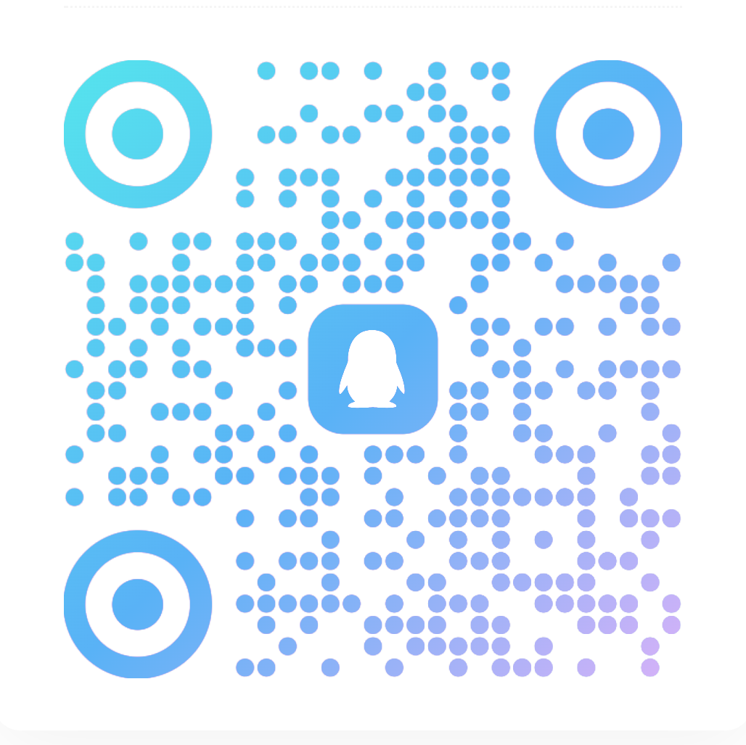
安同 OS
Linux 6.16.7（主线）及 6.17-rc5（预发布）内核已正式推送
Linux 6.12（长期支持，LTS/loongterm）内核已终止维护
安同 OS 的 LTS 内核维护质量长期不尽人意
如维护和测试到位，主线内核同样可以很稳定！
请正在使用 LTS 内核的用户尽快安装主线内核 oma install linux+kernel 并卸载 LTS 内核 oma remove linux+kernel+lts
重写 loonggl 的 vga_check.sh 以进一步解决其在 2K3000 或内核 loonggpu-kernel-dkms 未加载时导致 EGL 应用无法工作的问题
之前的做法只防止了 Xorg 崩溃，其 EGL Glamor 加速仍无法正常 工作，且其他 EGL 应用根本无法启动，故已将其撤回
白铭骢

Slide 17
安同 OS
k8s 支持
引入含龙架构支持的 kubectl、kubeadm、kubelet，使用来自lcr.loongnix.cn 的镜像部署 Kubernetes 1.32.1 版本成功
lcr.loongnix.cn 中的 pause 3.9 版本太老，不能匹配 1.31 以后的Kubernetes
希望能推动相关镜像更新
x86 模拟设施
已推送 Box64，带有 Box32 支持（须配合 4KiB 分页内核使用）
正在推动 LATX 更新，计划提供 1.5.3-rc1 + 1.6.2 双版本
目前 x86 运行时存在问题，无法配合 1.6.2 启用 OpenGL
正在积极与其他贡献者联络，寻求解决方法
白铭骢, SignKirigami

Slide 18
安同 OS
本期安全更新
Go 1.25.1
修复 8 处安全漏洞（含 2 个严重漏洞，6 个高危漏洞）
Perl JSON::XS 4.04
修复一处堆缓冲区溢出 (Heap-based Buffer Overflow) 漏洞， 漏洞编号 CVE-2025-40928（严重性：高）
CUPS 打印系统 2.4.13
修复两个安全漏洞，漏洞编号 CVE-2025-58060, CVE-2025-58364（含一个严重漏洞）
WebKitGTK 2.48.6
修复 WebKitGTK 及 WPE WebKit 第 WSA-2025-0005 号安全 公告中披露的 10 个安全漏洞
白铭骢

Slide 19
安同 OS
本期安全更新（续）
curl 8.16.0
修复一处 Cookie 越界读取 (Out-of-bound cookie path read) 漏洞，漏洞编号 CVE-2025-9086（严重性：低）
修复一处可预测 WebSocket 掩码漏洞，漏洞编号 CVE-2025-10148（严重性：低）
建议关注公众号“安同开源”或社区主页 (aosc.io) 新闻
白铭骢

Slide 20
Linux From Scratch
12.4 龙架构版已发布
英文版 (systemd)
英文版 (sysv)
中文版 (systemd)
中文版 (sysv)

Slide 21
Arch Linux for Loong64
新增 linux-4k 内核包 (by wszqkzqk)
一直有用户诉求
ROCm需要在4K内核下才能使用
部分对x86等默认内存页大小为4 KiB的架构的兼容层的需要
出于兼容风险考虑曾一直搁置
旧16K内核下创建的Btrfs无法挂载尤其难以接受
实行方案考虑
在Arch Linux官方的几大内核中选择一个改为4K
原有用户在升级之后内存页大小发生变化，风险太大
额外维护一个单独的linux-4k内核
升级不破坏任何现状，更可接受

Slide 22
Arch Linux for Loong64
新增 linux-4k 内核包 (by wszqkzqk)
从Arch Linux官方内核中派生有若干选择
选择从上游验证相对更充分的linux-lts派生
使用脚本半自动修订
减少维护工作量
尽量轻松地保证版本及时更新
风险
旧16K内核创建的Btrfs无法挂载
kvm无法正常使用
chromium（包括衍生的electron与qt webengine）无法正常使用
部分4K下构建的二进制文件无法在16K上运行

Slide 23
Arch Linux for Loong64
新增 linux-4k 内核包 (by wszqkzqk)
安装方法（如果确实有需要）
sudo pacman -Syu linux-4k
sudo grub-mkconfig -o /boot/grub/grub.cfg （如果使用grub）
参见：关于新增4 KiB内存页大小的内核linux-4k的说明
紧急修复linux与linux-zen的Intel Xe支持 (by wszqkzqk)
https://github.com/lcpu-club/loongarch-packages/pull/717
https://github.com/lcpu-club/loongarch-packages/pull/716

Slide 24
Arch Linux for Loong64
electron37 的 compiler-rt 路径修复已合并至 Arch Linux 上游 (by wszqkzqk)
随着Arch Linux for Loong64项目发展，如今Coverage (by Felix Yan)在Arch Ports中处于与aarch64移植交替领先地位
Arch Linux上游接受度好，愿意合入有助loong64维护的补丁
https://github.com/lcpu-club/loongarch-packages/pull/713
https://gitlab.archlinux.org/archlinux/packaging/packages/electron37/-/merge_requests/4

Slide 25
Arch Linux for Loong64
Mesa构建补丁修复 (by Pluto Yang)
禁用了loong64下不受支持的intel_rt功能
https://github.com/lcpu-club/loongarch-packages/commit/a65114e1a18eb4b24cd5d57c830185b5d69ad15d
已合并到上游的补丁清理 (by Pluto Yang, wszqkzqk)
清理libgpod软件补丁，清理yt-dlp、devtools依赖补丁
清理本项目推动上游化的geogram适配中已在发布中包含的补丁

Slide 26
Arch Linux for Loong64
增加部分新的go包支持 (by wszqkzqk)
替换并升级依赖，使 arduino-cli 和 vehicle-command 得以构建
https://github.com/lcpu-club/loongarch-packages/pull/710
https://github.com/lcpu-club/loongarch-packages/pull/711
PR自动检查增强 (by wszqkzqk)
对非补丁维护的完整PKGBUILD也增设一些初步检查
更多完整内容见更新日志：https://www.loongbbs.cn/d/324-arch-linux-for-loong64-%E6%9B%B4%E6%96%B0%E6%97%A5%E5%BF%9720250830-20250913

Slide 27
问答环节
社区问答及意见反馈

Slide 28


